Slide 1
Фотоотчёт о проделанной работе в группе компенсирующей направленности «Звездочка» за 2020-2021 учебный год
Подготовила воспитатель:
Шафикова А.Б.

Slide 2
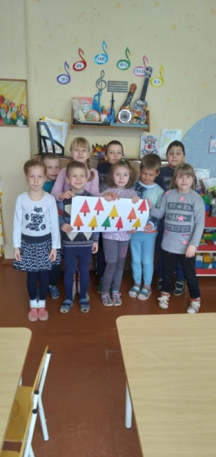
Осень славная пора! Любит осень детвора.

Slide 3
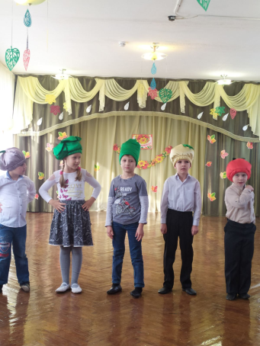
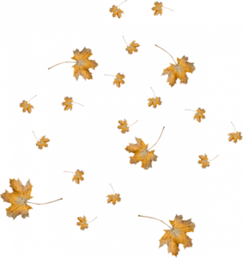
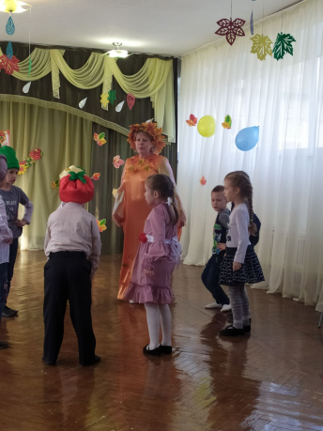
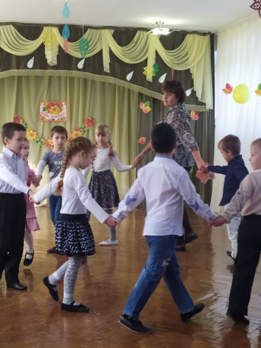
Осенний праздник «Осень в гости к нам пришла»

Slide 4
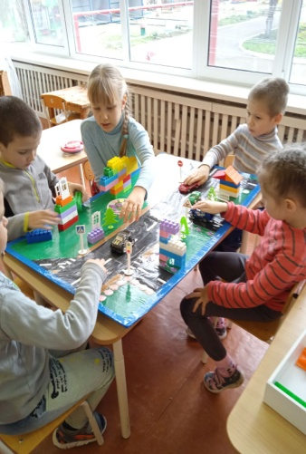
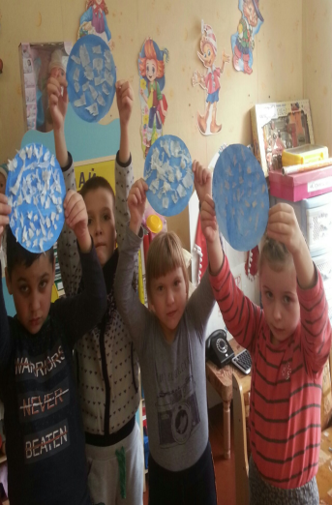
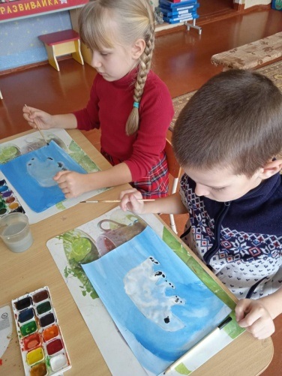
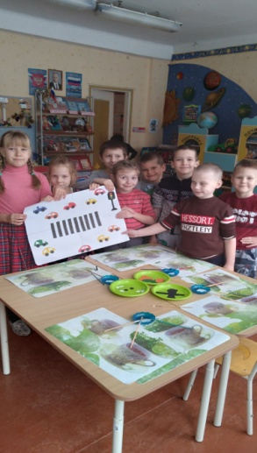
Я узнал, что у меня
Есть отличная семья.
Воспитатели и дети –
Группа лучшая на свете!
На занятиях считаем,
На прогулке мы играем,
Рисуем, лепим, мастерим,
Удивить мы всех хотим

Slide 5
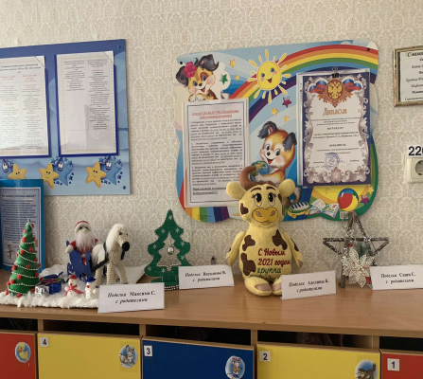
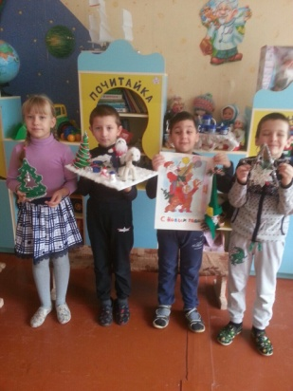
Детско-родительский проект « Новогодняя поделка»

Slide 6
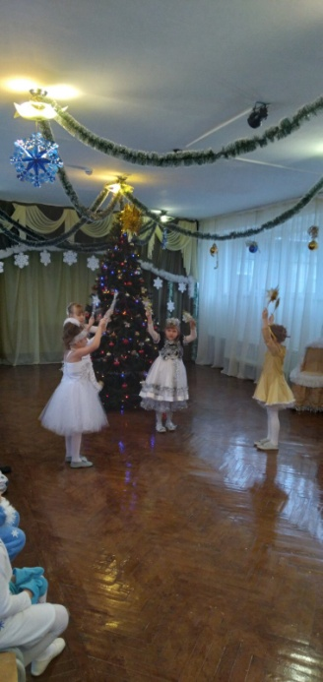
Новогоднее развлечение

Slide 7
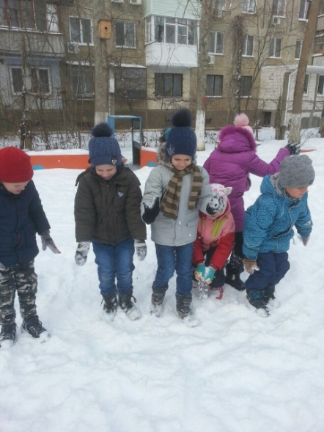
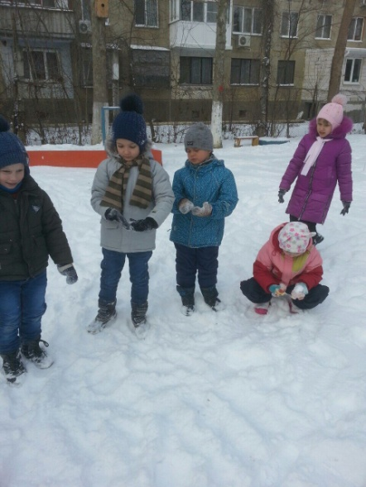
Сколько снега, посмотри!

Slide 8
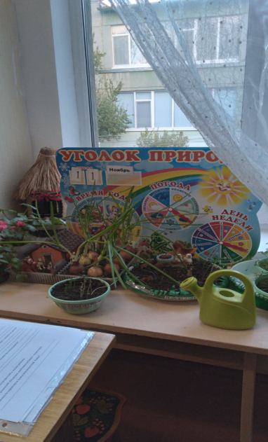
«Посадили огород, посмотрите, что растёт!»

Slide 9
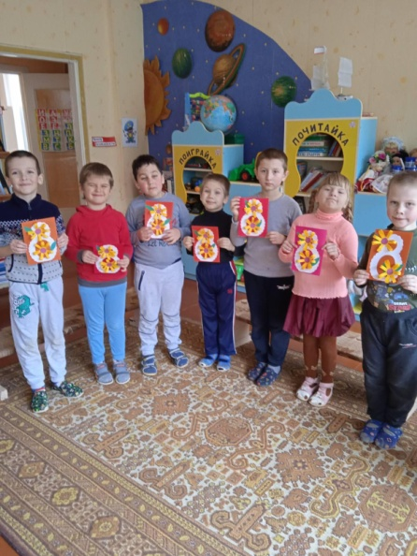
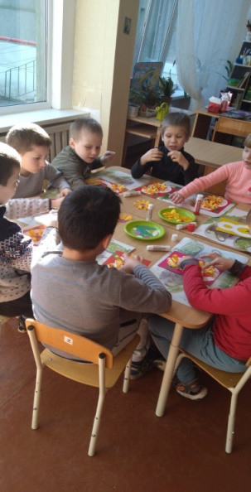
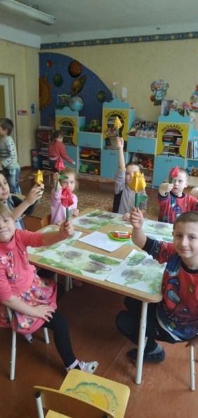
« Для любимой мамочки сделаю подарочек»

Slide 10
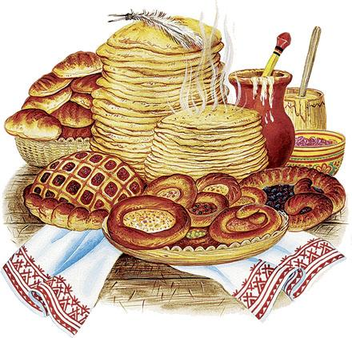
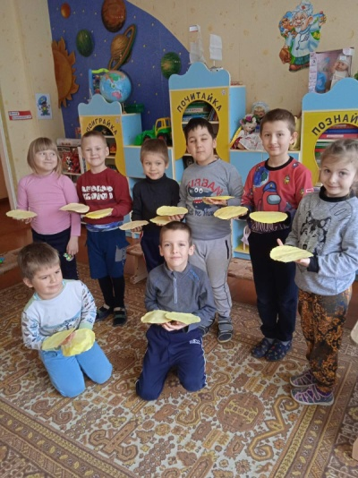
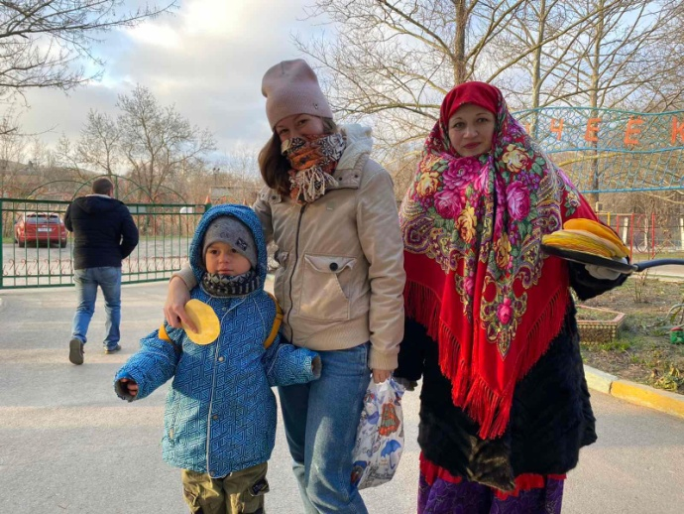
Тематический праздник «Масленица»

Slide 11
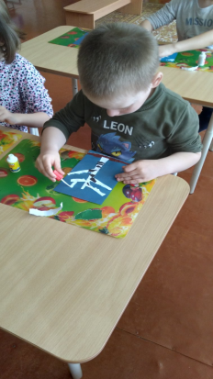
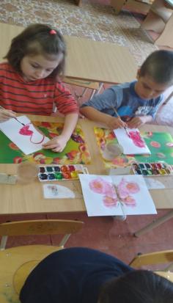
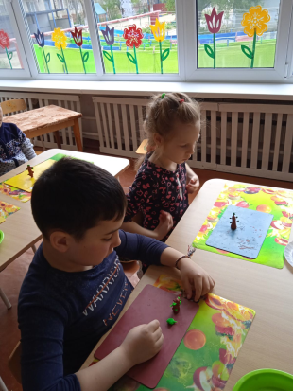
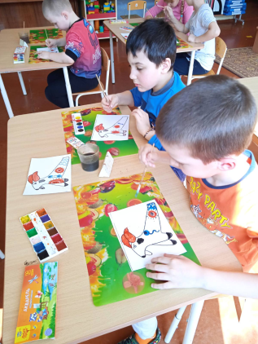
Каждый день я очень рад Приходить в свой детский сад

Slide 12
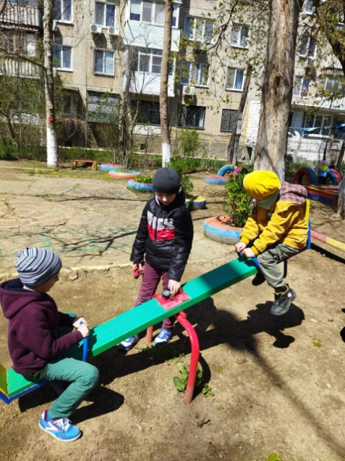
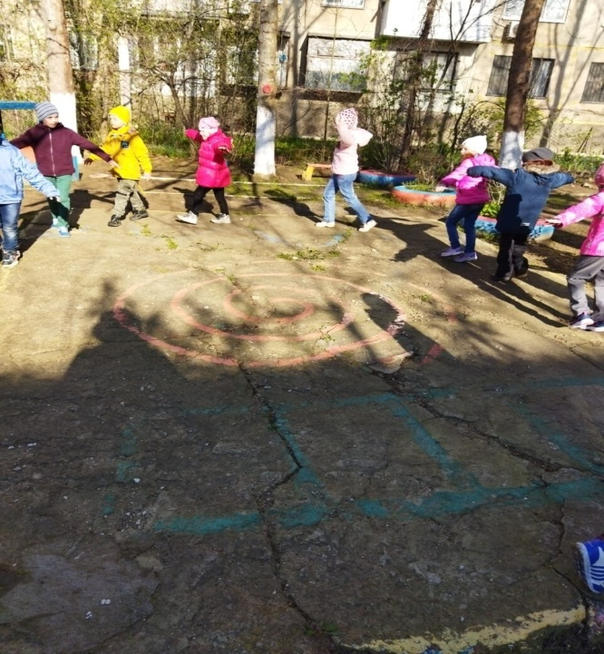
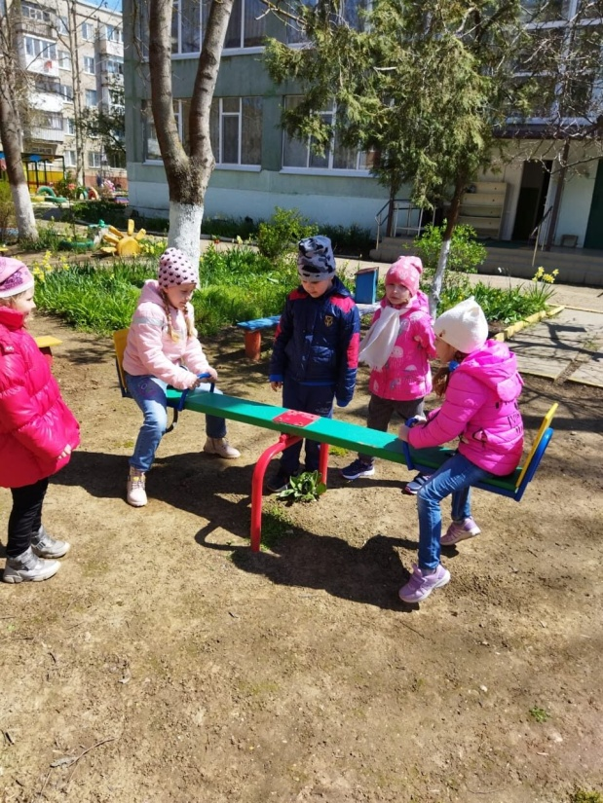
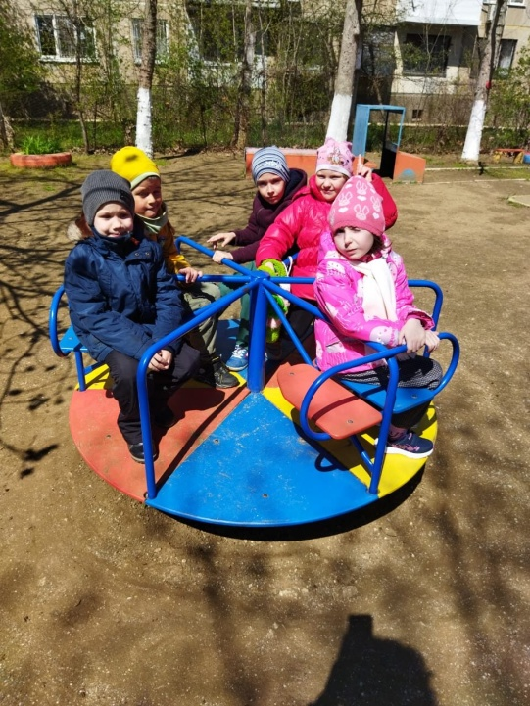
Весна пришла
Всех ребят не сосчитать.
Раз, два, три, четыре, пять,
Дружно встали по - порядку,
Дети делают зарядку

Slide 13
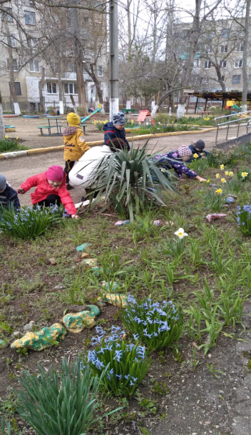
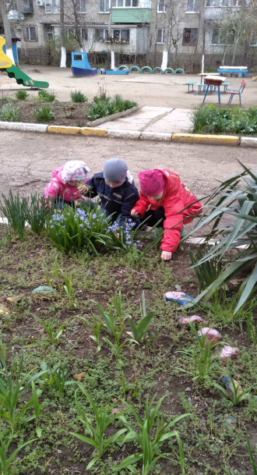
«Наши добрые дела»

Slide 14
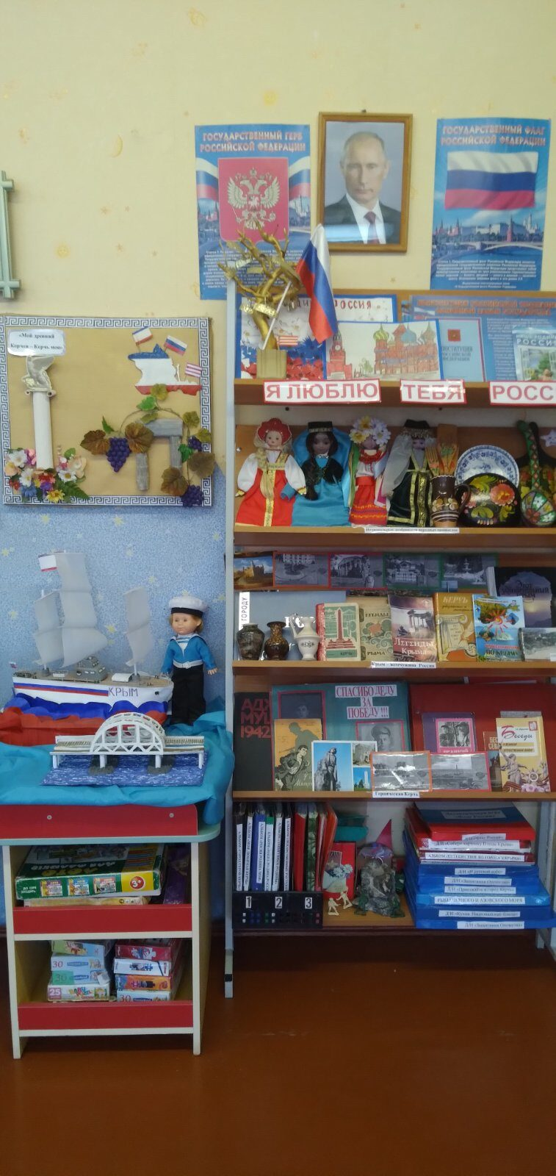
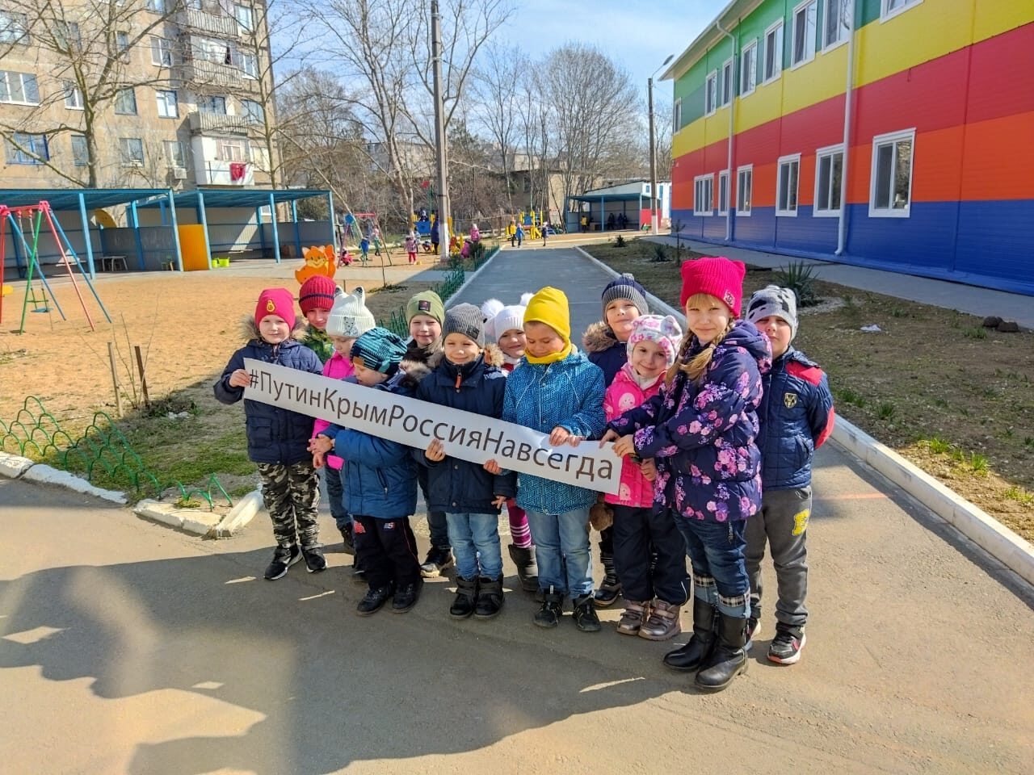
Акция «Крым и Россия - вместе навсегда!»

Slide 15
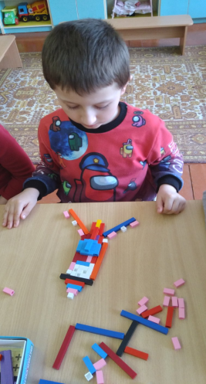
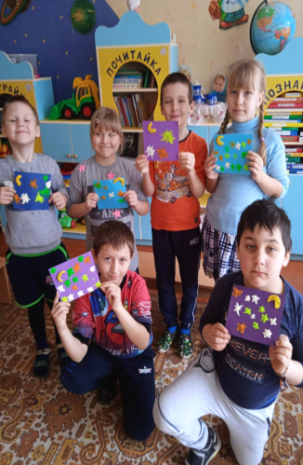
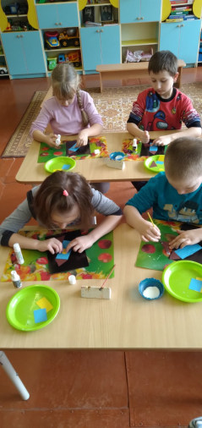
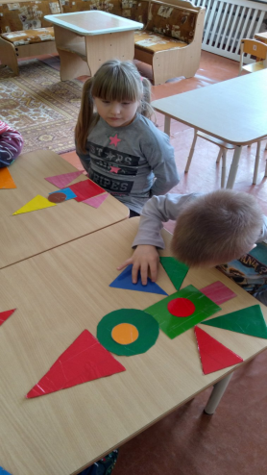
«День космонавтики»

Slide 16
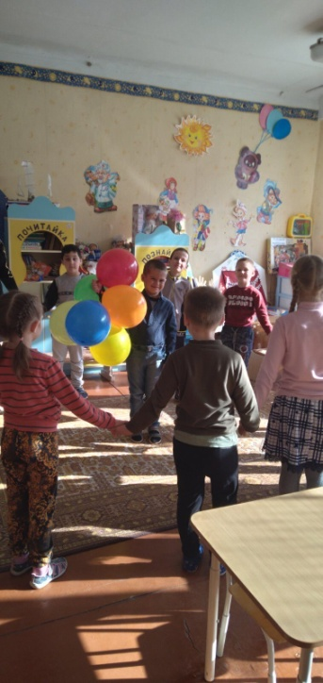
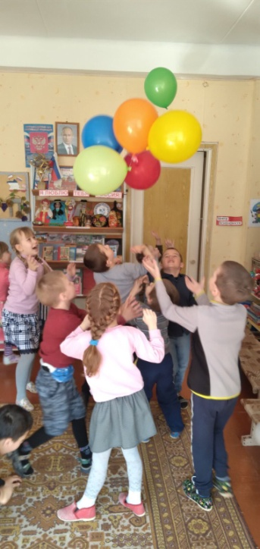
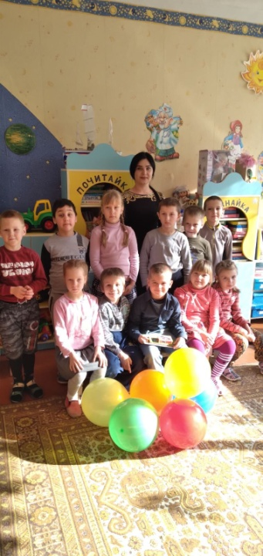
Весёлый и радостный праздник – День рождения!

Slide 17
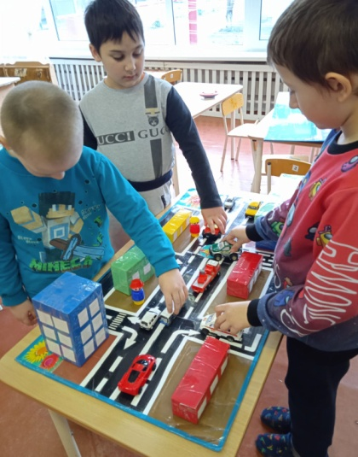
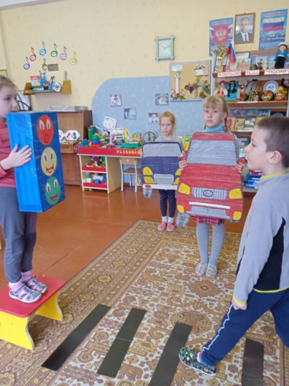
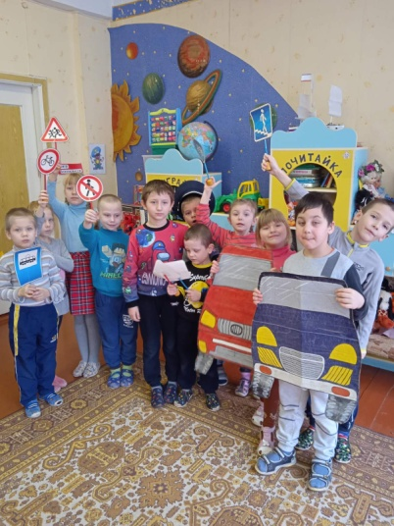
«Уроки безопасности»
Много есть различных знаков –
Эти знаки нужно знать,
Чтобы правил на дороге
Никогда не нарушать

Slide 18
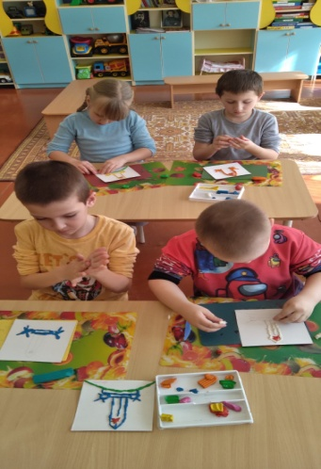
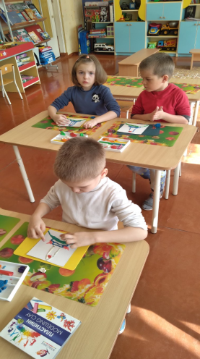
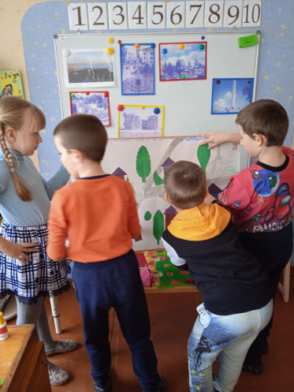
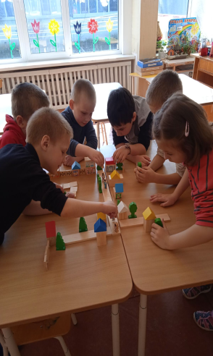
Тема «День освобождения Керчи»
На горе высокой Митридат
Обелиск и пушки с трех сторон.
В честь бойца — матроса и солдата
Памятник над морем вознесен.

Slide 19
Стенгазета «Мир один для всех»

Slide 20
Акция «Окна Победы»

Slide 21
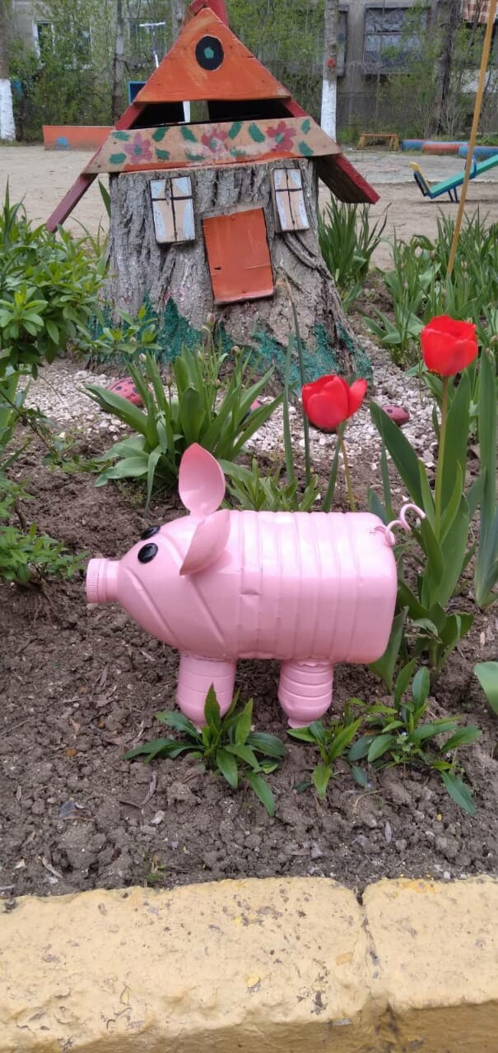
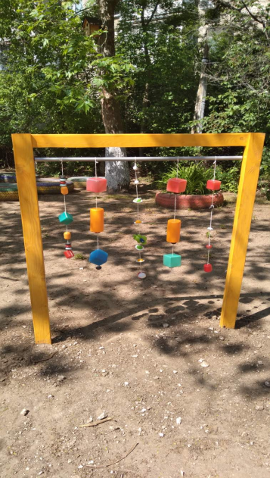
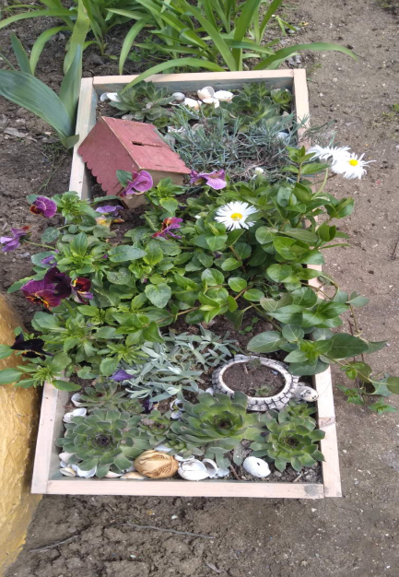
Детско-родительский проект «Эко – лето»

Slide 22
Детско-родительский проект
«Герб семьи»

Slide 23
Спасибо за внимание!

